Slide 1
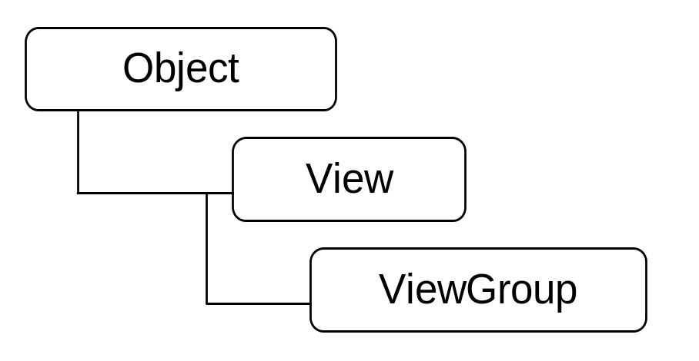
ГРАФИЧЕСКИЙ ИНТЕРФЕЙС ПОЛЬЗОВАТЕЛЯ
В Android-приложении графический интерфейс пользователя формируется с использованием объектов View (представление) и ViewGroup (группа представлений).

Slide 2
Объекты View – основные модули отображения интерфейса пользователя на платформе Android.
Класс View служит ядром для подклассов, называемых виджетами, которые предлагают полностью реализованные объекты пользовательского интерфейса (например, текстовые поля, кнопки и т.д.)
Как объект пользовательского интерфейса, объект View является точкой взаимодействия пользователя и программы.

Slide 3
Класс ViewGroup служит ядром для подклассов, называемых разметками.
Разметки формируют расположение элементов пользовательского интерфейса на форме.
Пользовательский интерфейс представляет собой дерево иерархии объектов View и ViewGroup.

Slide 4
РАЗМЕТКА
Разметку можно объявлять 2 способами:
- объявить элементы пользовательского интерфейса в XML с помощью XML-словаря;
- создать разметку для окна в коде программы (инициализировать объекты Layout, View, ViewGroup и управлять их свойствами программно).
Эти способы можно использовать в отдельности, а можно комбинировать.

Slide 5
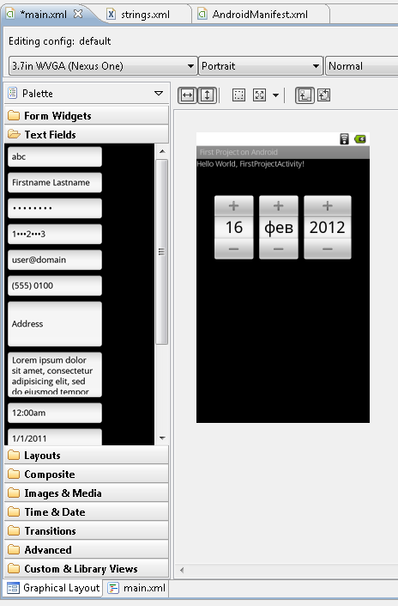
XML файл можно редактировать с помощью Layout Editor:

Slide 6
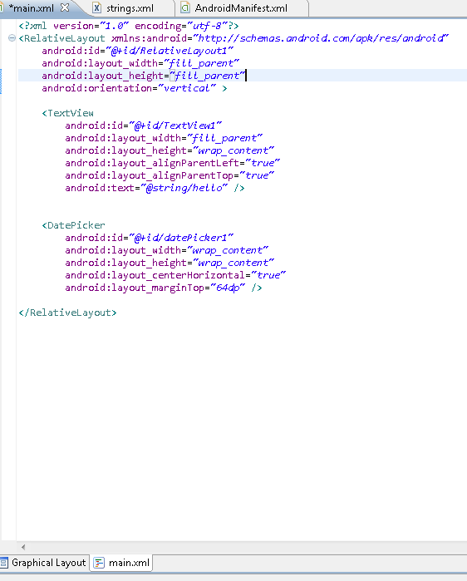
XML файл можно редактировать с помощью текстового редактора:

Slide 7
Объявление пользовательского интерфейса в xml-файле позволяет отделить представление приложение от программного кода.
Следовательно, в этом случае можно менять пользовательский интерфейс без изменения кода программы.
Общая структура XML-файла разметки – это дерево, где корень – объект View или ViewGroup, а узлы – объекты View.

Slide 8
<?xml version="1.0" encoding="utf-8"?>
<RelativeLayout xmlns:android="http://schemas.android.com/apk/res/android"
android:id="@+id/RelativeLayout1"
android:layout_width="fill_parent"
android:layout_height="fill_parent"
android:orientation="vertical" >
<TextView
android:id="@+id/TextView1"
android:layout_width="fill_parent"
android:layout_height="wrap_content"
android:layout_alignParentLeft="true"
android:layout_alignParentTop="true"
android:text="@string/hello" />
<DatePicker
android:id="@+id/datePicker1"
android:layout_width="wrap_content"
android:layout_height="wrap_content"
android:layout_centerHorizontal="true"
android:layout_marginTop="64dp" />
</RelativeLayout>

Slide 9
Символ «+» означает, что задаётся новое имя ресурса, которое должно быть создано и добавлено в R.java.
public final class R {
…
public static final class id {
public static final int TextView1=0x7f050001;
…
}
…
}

Slide 10
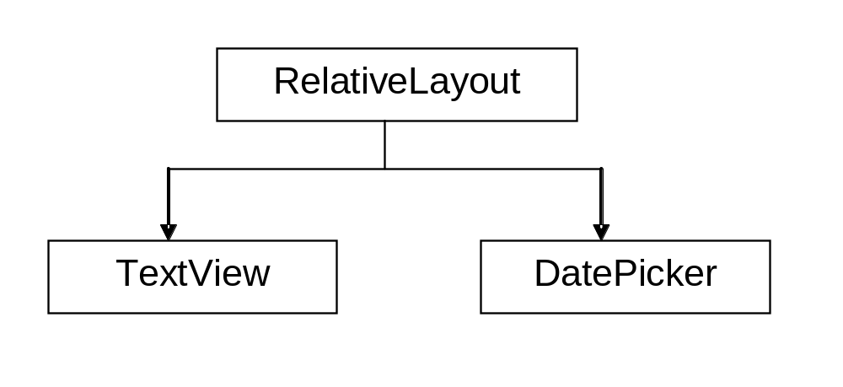
В Java-коде добавить объекты View или ViewGroup можно с помощью метода addView(View).
Программно сослаться на элемент, определённый в XML-файле можно с помощью идентификатора.
android:id="@+id/TextView1"

Slide 11
Если нет необходимости обращаться в программном коде к элементу, то идентификатор можно не задавать.
Исключение составляют представления, помещённые на разметку RelativeLayout.
В этом случае представления могут располагаться относительно других представлений, при этом ссылаются они друг на друга по идентификатору.

Slide 12
Идентификаторы должны быть уникальны в пределах части дерева, но могут быть не уникальны в пределах всего дерева.
XML-словарь элементов пользовательского интерфейса близок к структуре классов и методов этих элементов, где
- имя элемента соответствует имени класса;
- атрибуты элемента – методам этого класса;
- значения атрибутов – аргументам методов.

Slide 13
Например,
Атрибут XML:
android:text="TextView"
Метод:
setText("TextView“)
Инициализация представлений
При запуске деятельности система должна получить ссылку на корневой узел дерева разметки.

Slide 14
Для этого в методе OnCreate() вызывается метод setContentView(), которому передаётся ссылка на ресурс разметки.
@Override
public void onCreate(Bundle savedInstanceState) {
super.onCreate(savedInstanceState);
setContentView(R.layout.main);
}
Прорисовка представлений начинается с корня дерева.

Slide 15
Стандартные разметки
В приложениях можно использовать следующие типы разметок:
- FrameLayout;
- LinearLayout;
- TableLayout;
- RelativeLayout.

Slide 16
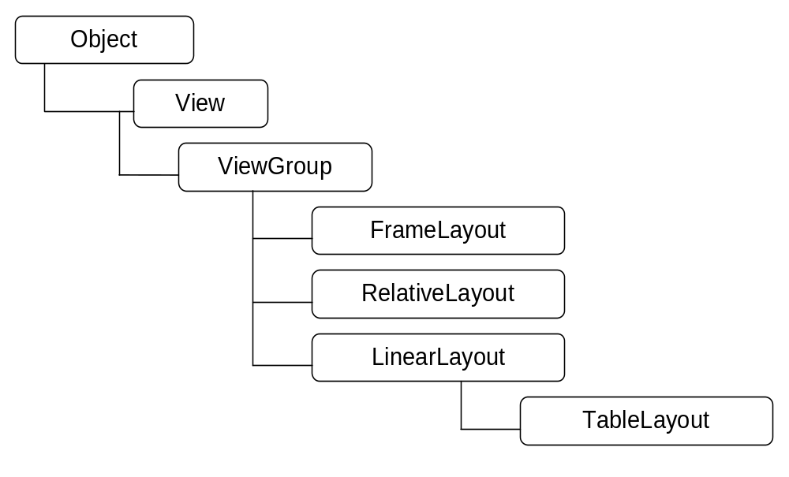
Иерархия классов разметок

Slide 17
FrameLayout
Самый простой тип разметки.
Обычно представляет собой пустое пространство на экране, которое заполняется единственным дочерним объектом View или ViewGroup.
Все дочерние элементы FrameLayout прикрепляются к левому верхнему углу экрана.

Slide 18
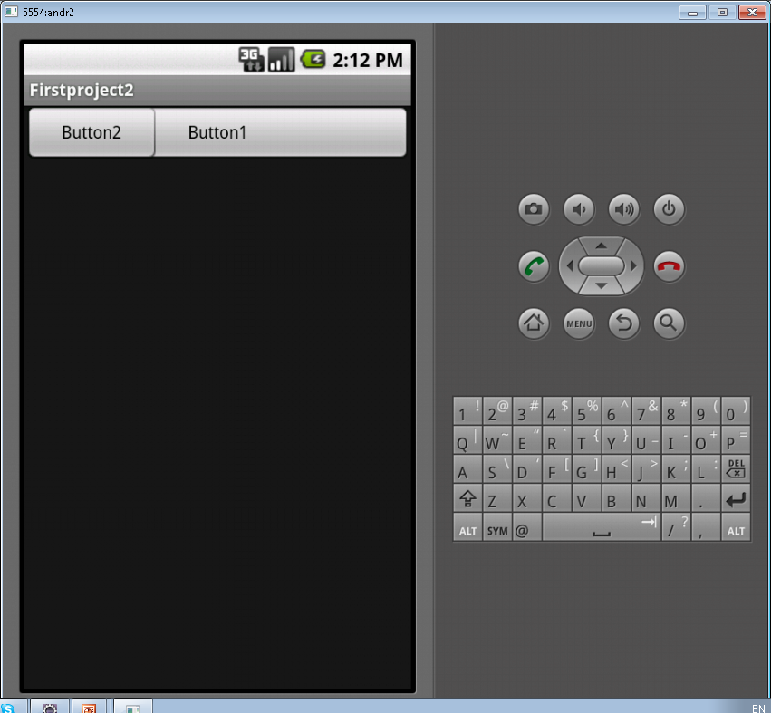

Slide 19
LinearLayout
Эта разметка выравнивает все дочерние объекты представлений в одном направлении – вертикально или горизонтально.
Направление определятся атрибутом android:orientation:
1) android:orientation="horizontal"
2) android:orientation="vertical"

Slide 20
При горизонтальном размещении списка элементы будут размещаться в одну строку с высотой, равной высоте самого высокого дочернего элемента списка.
При вертикальном размещении списка в каждой строке будет один элемент.
Как будет распределяться пространство между дочерними элементами определяется атрибутом:
android:layout_weight.

Slide 21
<LinearLayout xmlns:android="http://schemas.android.com/apk/res/android"
android:id="@+id/LinearLayout01"
android:layout_width="fill_parent"
android:layout_height="fill_parent"
android:orientation="horizontal" >
<Button
android:id="@+id/button1"
android:layout_width="wrap_content"
android:layout_height="wrap_content"
android:layout_weight="0"
android:text="@string/but1" />
<Button
android:id="@+id/button2"
android:layout_width="wrap_content"
android:layout_height="wrap_content"
android:layout_weight="1"
android:text="@string/but2" />
</LinearLayout>

Slide 22


Slide 23
<LinearLayout xmlns:android="http://schemas.android.com/apk/res/android"
android:id="@+id/LinearLayout01"
android:layout_width="fill_parent"
android:layout_height="fill_parent"
android:orientation="vertical" >
<Button
android:id="@+id/button1"
android:layout_width="wrap_content"
android:layout_height="wrap_content"
android:layout_weight="0"
android:text="@string/but1" />
<Button
android:id="@+id/button2"
android:layout_width="wrap_content"
android:layout_height="wrap_content"
android:layout_weight="1"
android:text="@string/but2" />
</LinearLayout>

Slide 24
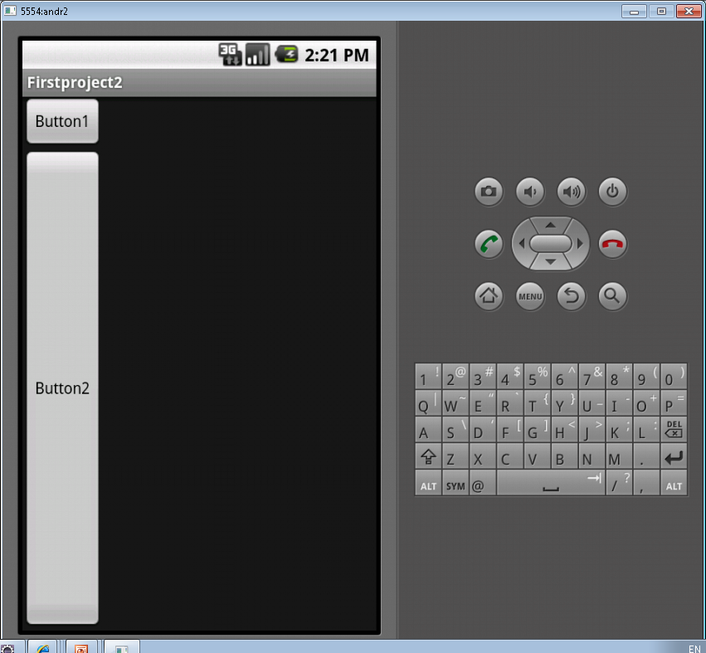

Slide 25
TableLayout
Эта разметка позиционирует свои дочерние элементы в строки и столбцы.
TableLayout не отображает линии обрамления для строк, столбцов или ячеек.
При создании разметки для строк используются объекты TableRow, которые являются дочерними классами TableLayout.

Slide 26
Каждый TableRow определяет единственную строку в таблице.
Строка может не иметь ячеек, может иметь одну или более ячеек.
Каждая ячейка является контейнером для объекта View или ViewGroup.

Slide 27
RelativeLayout
Эта разметка позволяет дочерним представлениям определять свою позицию относительно родительского представления или относительно соседних дочерних элементов.
Например, если первый элемент расположен по центру экрана, то все остальные элементы, которые на него ссылаются, будут выровнены относительно центра экрана.

